Slide 1


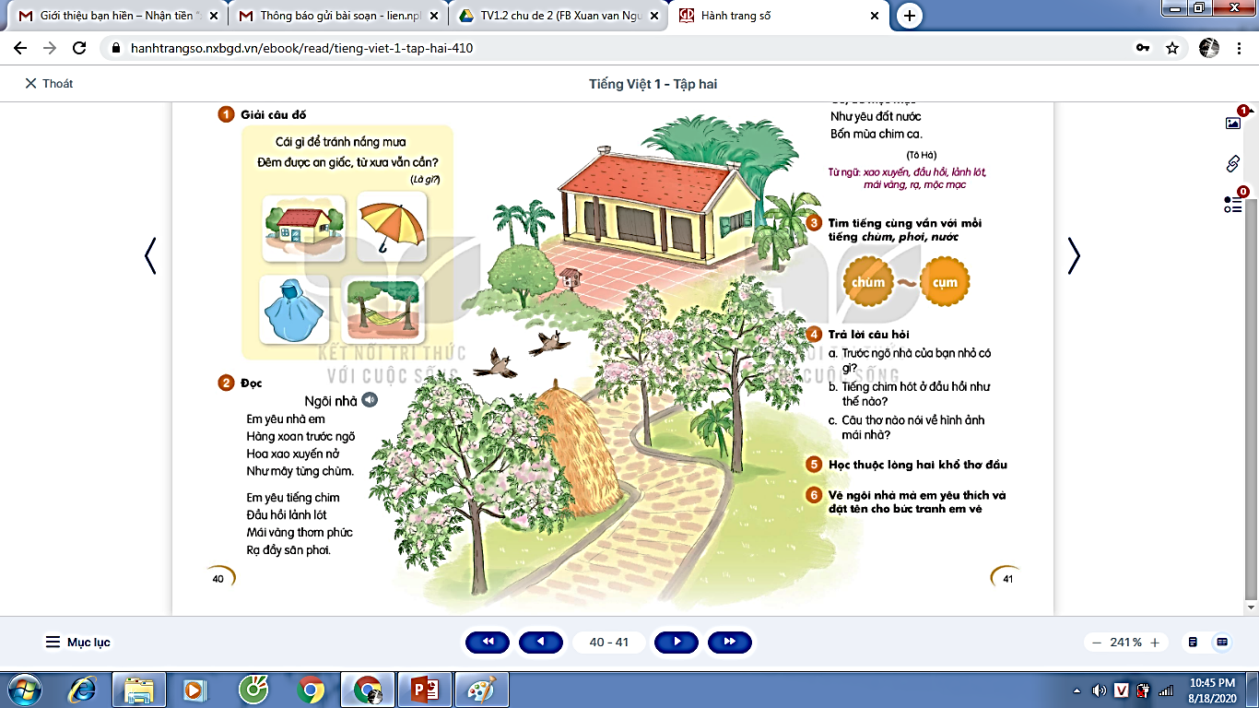


TIẾNG VIỆT – LỚP 1

Slide 2


TIẾT 1

Slide 3
ÔN BÀI

Slide 4

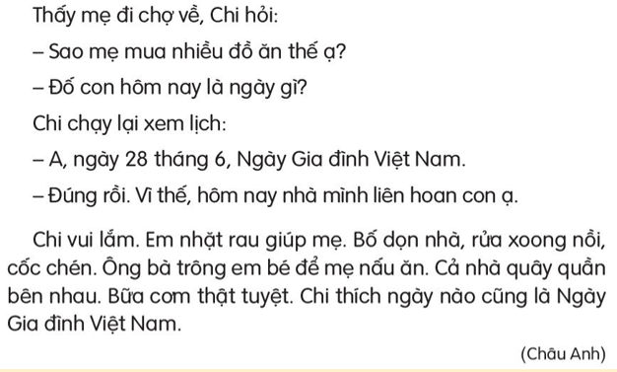
Bữa cơm gia đình
2. Vào ngày này, gia đình Chi làm gì?
1. Ngày gia đình Việt Nam là ngày nào?

Slide 5
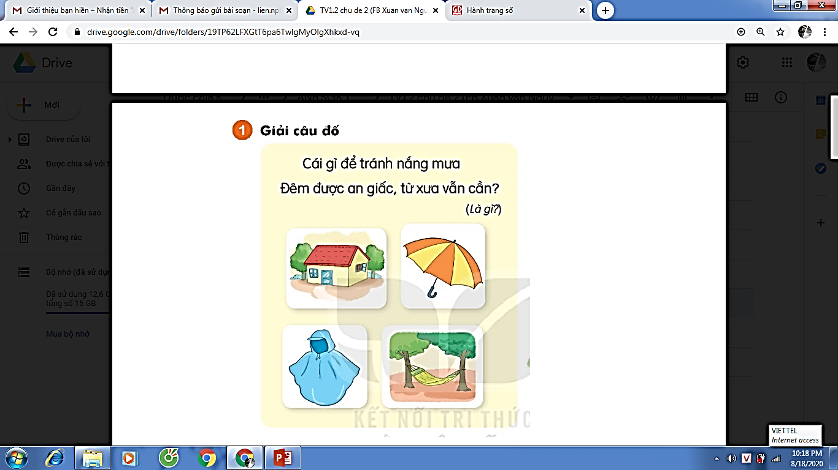

1. Giải câu đố?

Slide 6
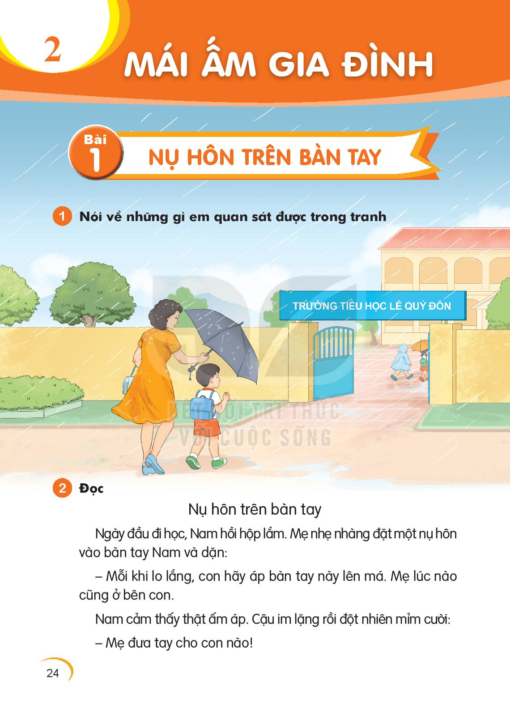


Slide 7
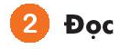
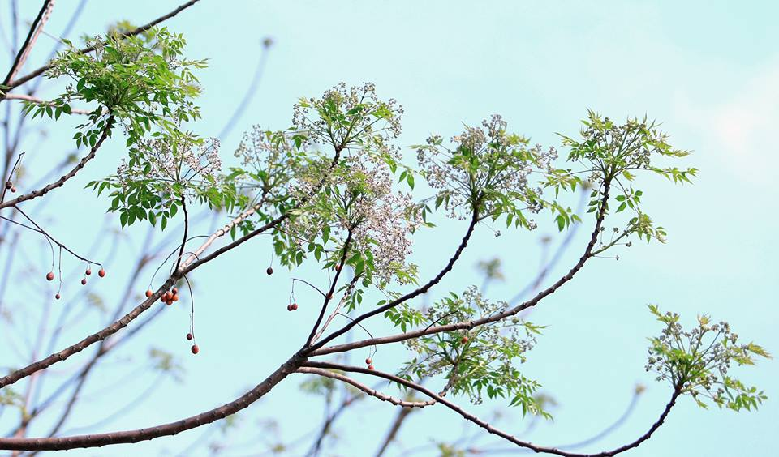
Ngôi nhà
Em yêu nhà em
Hàng xoan trước ngõ
Hoa xao xuyến nở
Như mây từng chùm.
Em yêu tiếng chim
Đầu hồi lảnh lót
Mái vàng thơm phức
Rạ đầy sân phơi.
xao xuyến
Đầu hồi
lảnh lót
Em yêu ngôi nhà
Gỗ, tre mộc mạc
Như yêu đất nước
Bốn mùa chim ca.
(Tô Hà)
Mái vàng
mộc mạc
Rạ

Slide 8
Ngôi nhà
1
Em yêu nhà em
Hàng xoan trước ngõ
Hoa xao xuyến nở
Như mây từng chùm.
2
Em yêu tiếng chim
Đầu hồi lảnh lót
Mái vàng thơm phức
Rạ đầy sân phơi.
Em yêu ngôi nhà
Gỗ, tre mộc mạc
Như yêu đất nước
Bốn mùa chim ca.
(Tô Hà)
3

Slide 9
Ngôi nhà
Em yêu nhà em
Hàng xoan trước ngõ
Hoa xao xuyến nở
Như mây từng chùm.
xao xuyến
Em yêu tiếng chim
Đầu hồi lảnh lót
Mái vàng thơm phức
Rạ đầy sân phơi.
Đầu hồi
lảnh lót
Mái vàng
Em yêu ngôi nhà
Gỗ, tre mộc mạc
Như yêu đất nước
Bốn mùa chim ca.
(Tô Hà)
Rạ
mộc mạc

Slide 10
Ngôi nhà
Em yêu nhà em
Hàng xoan trước ngõ
Hoa xao xuyến nở
Như mây từng chùm.
Em yêu tiếng chim
Đầu hồi lảnh lót
Mái vàng thơm phức
Rạ đầy sân phơi.
Em yêu ngôi nhà
Gỗ, tre mộc mạc
Như yêu đất nước
Bốn mùa chim ca.
(Tô Hà)

Slide 11

chùm
cụm
phơi
…
nước
…

Slide 12
TIẾT 2

Slide 13
Ngôi nhà
Em yêu nhà em
Hàng xoan trước ngõ
Hoa xao xuyến nở
Như mây từng chùm.
Em yêu tiếng chim
Đầu hồi lảnh lót
Mái vàng thơm phức
Rạ đầy sân phơi.
Em yêu ngôi nhà
Gỗ, tre mộc mạc
Như yêu đất nước
Bốn mùa chim ca.
(Tô Hà)

Slide 14
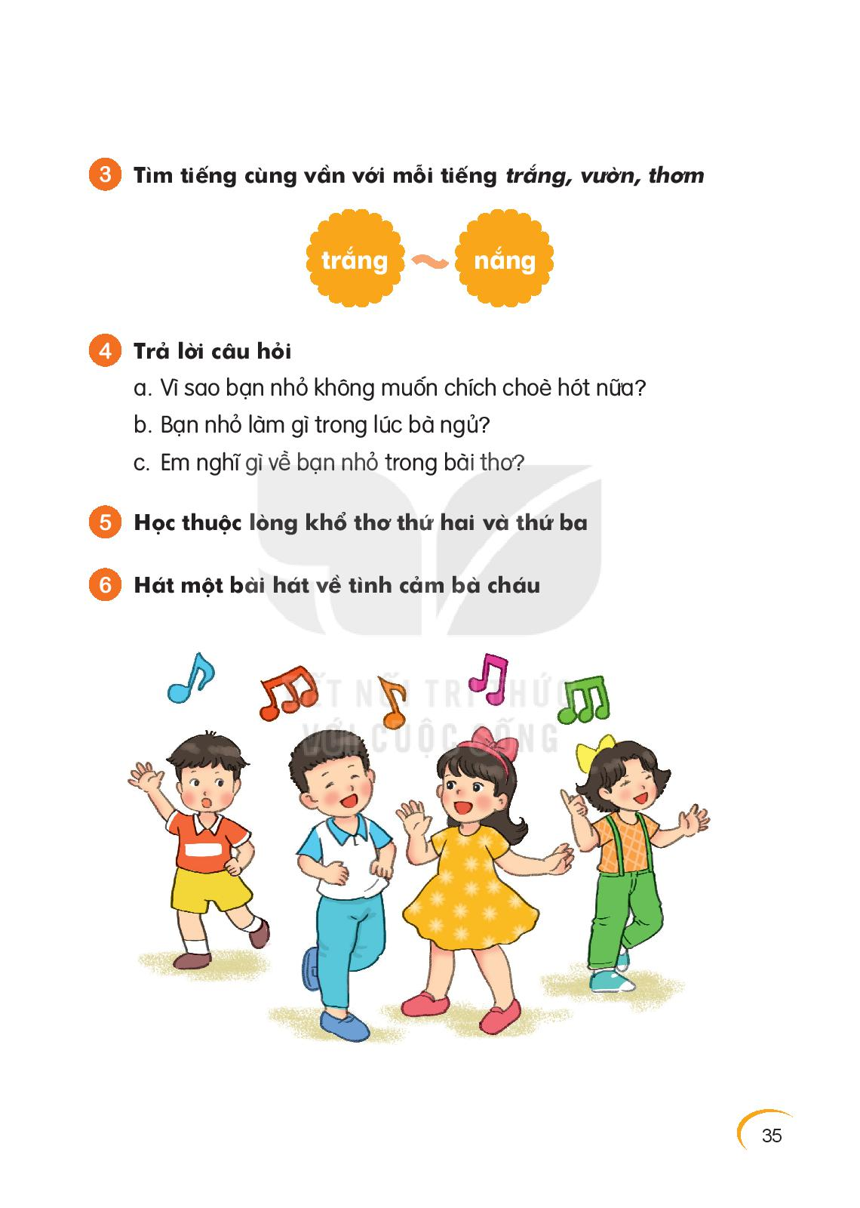


a.Trước ngõ nhà của bạn nhỏ có gì?
Trước ngõ nhà của bạn nhỏ có hàng xoan.

Slide 15
b.Tiếng chim hót ở đầu hồi như thế nào?
Tiếng chim hót ở đầu hồi lảnh lót.

Slide 16
c. Câu thơ nào nói về hình ảnh mái nhà?
Mái vàng thơm phức

Slide 17







Em yêu nhà em
Hàng xoan trước ngõ
Hoa xao xuyến nở
Như mây từng chùm.
Em yêu tiếng chim
Đầu hồi lảnh lót
Mái vàng thơm phức
Rạ đầy sân phơi.

Slide 18


